Slide 1
Отчет специализированной секции РАМС «Сестринское дело в психиатрии»
2022 г.

Slide 2
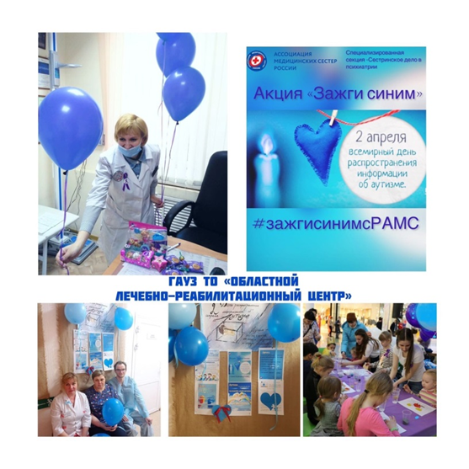
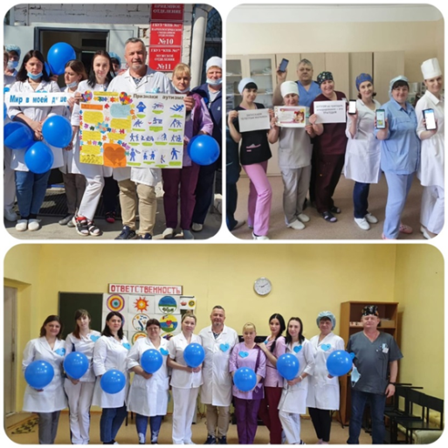
2 апреля – акция «Зажги синим» День распространения информации об аутизме
Проведен флешмоб в социальных сетях с хэштэгом #ЗажгисиниссРАМС
Проведены беседы с пациентами, литературный клуб «Волшебные слова», занятие – «Я в цвете», «Дерево счастья», танцевальное занятие «Музыка в моём сердце»
Выпущены листовки и буклеты
Арт - терапевтическое занятие «Час психической художественной разгрузки – рисование акварельными красками под девизом «Зажги МИР синим», оформили стенд «Дети дождя», провели лекции на тему «Аутизм – причины, развитие, признаки».
Отзывы медсестер из Уссурийска: «Акция позволила довести до пациентов и персонала проблему аутизма, которая очень актуальна в наше современное время. В процессе акции было разъяснено, что проблема аутизма решаема и ребенок, страдающий аутизмом также имеет право на счастливую, интересную и насыщенную жизнь!»

Slide 3
«Изучаем психиатрию»
Начали серию образовательных постов в области психиатрии. Первая информация была размещена в соцсетях о "Законе о психиатрической помощи и гарантиях прав граждан при ее оказании".

Slide 4
24 мая - Всемирный день шизофрении
Размещена информация в социальных сетях о ранних признаках и симптомах шизофрении

Slide 5
Информирование по темам:

Slide 6
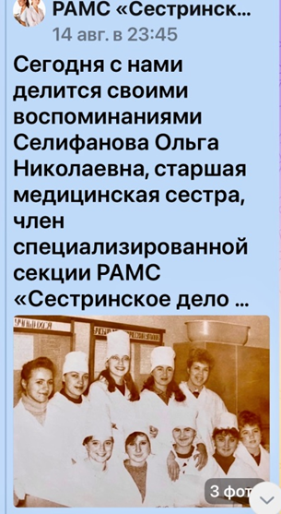
Челендж «Первый день на работе»

Slide 7
Всемирный день психического здоровья
Информация в социальных сетях о дне психического здоровья, о профилактике психических расстройств
Выпущены буклеты, листовки, плакаты
Видео-презентации "Будем здоровы! ", «Что такое стресс и как с ним справиться», «Стресс и здоровье», «Правила эмоционального благополучия», «Позитивное мышление», «Скажи тревоге и стрессу нет!», «Профилактика психических расстройств» и др.
Выставка литературы "Исцели себя сам».
Практический тренинг под руководством БОС – терапевта
Доклады на конференциях: «Психическое здоровье и особенности настоящего времени», "Психоневрологические медицинские учреждения«, "Требования к медицинской сестре психиатрии«, "Основные методы работы», "Этика и деонтология в работе с больными, страдающими психическими заболеваниями»
Круглые столы

Slide 8
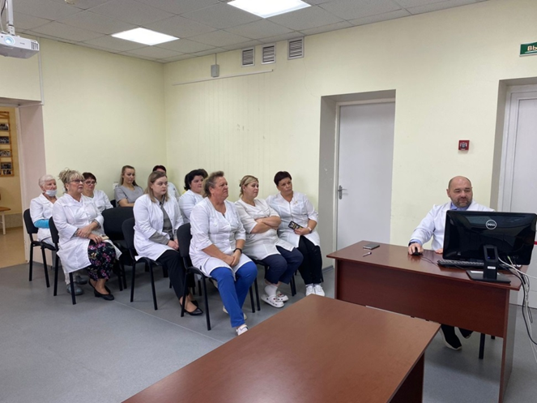
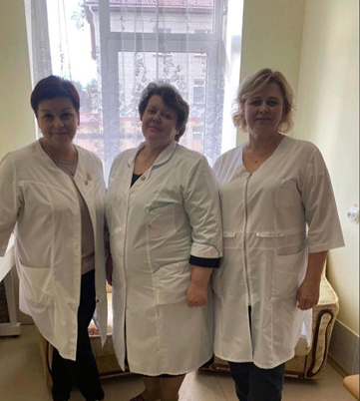
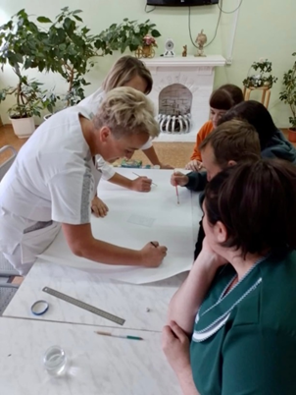
Неделя психического здоровья с РАМС

Slide 9
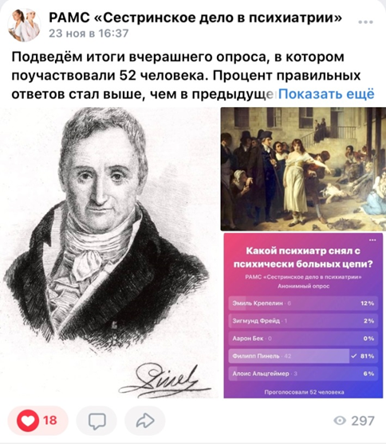
Пользуются популярностью небольшие образовательные посты в области психиатрии
Начали с вопросов истории психиатрии
Продолжим вопросами психопатологии, нозологии психических расстройств
Сначала вопрос - в следующем сообщении ответ

Slide 10
Образ медицинской сестры психиатрической службы
Опрос медсестер психиатрической службы с целью выявить собирательный образ медсестры психиатрии, в анкетировании приняли участие 623 человека
Впереди еще два этапа анкетирования
Забегая вперед, скажем, что в результате анкетирования выяснилось, что 74% респондентов считают свою профессию престижной, 9 % респондентов имеют высшее образование (специалитет, бакалавриат, магистратуру), 46% имеют высшую квалификационную категорию

Slide 11
21 сентября - день распространения информации о болезни Альцгеймера
Выпущены: памятки, буклеты, плакаты, санитарные бюллетени
Оформлены уголки здоровья
Проведены: беседы с населением, пациентами и их родственниками
Акция привлекла внимание населения, повысила степень информированности о болезни Альцгеймера
В результате акции медицинские сестры получили положительные отзывы.

Slide 12
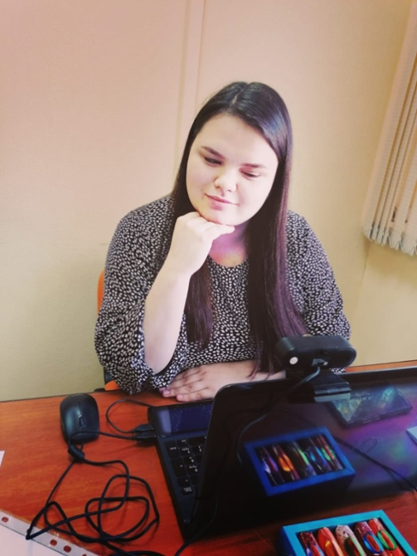
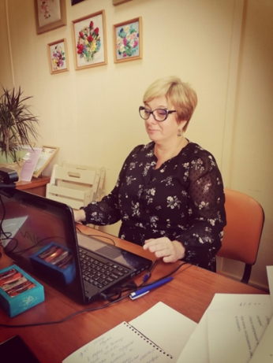
Общероссийская конференция «Психическое здоровье для каждого»
Приняли участие специалисты из Томской области, Республики Карелия, Санкт-Петербурга

Slide 13
23 декабря состоится
Вебинар: «Психосоциальный аспект реабилитации в психиатрии»

Slide 14
Спасибо за внимание!

